Slide 1


Rapport de Stage BNP Cardif Nanterre
Période de Stage Juin – Juillet 2024

Slide 2
Sommaire
Présentation BNP & Cardif
Présentation BNP & Cardif
Organigramme CLOUD DEVOPS
DevOps, DevSecOps: un petit rappel - application life cycLE
La DevOps Foundation : pourquoi ?
La DevOps Foundation : LES APPORTS
La DevOps Foundation : LES APPORTS
Mise en place d’une offre CI/CD sur étagère
Dans le cas de GITLAB, le fichier .GITLAB-CI.YML
Sonar-project.properties sauf pour les PROJETS DOTNET
Cicd-config.yaml

Slide 3
Présentation BNP & Cardif
Présentation générale : BNP Paribas est une des plus grandes banques en Europe et dans le monde. Son siège social est à Paris, en France.
Elle est le résultat de la fusion entre la Banque Nationale de Paris (BNP) et Paribas en 2000.
La banque est présente dans environ 70 pays et emploie plus de 190 000 personnes.
Domaines d'activité : BNP Paribas est une banque universelle, offrant une large gamme de services financiers, dont :
Banque de détail : pour les particuliers et les entreprises.
Banque d'investissement : fusions-acquisitions, financements d'entreprises, gestion d'actifs.
Services financiers spécialisés : assurance, leasing, immobilier, etc.
Résultats financiers (2023) :
Chiffre d'affaires : environ 47,5 milliards d'euros.
Bénéfice net : environ 10,2 milliards d'euros.
Actifs totaux : plus de 3 000 milliards d'euros.
Stratégie et vision :
BNP Paribas a un rôle majeur dans la transition énergétique et la finance durable. La banque s'est engagée à réduire son empreinte carbone et
à aligner ses activités sur les objectifs climatiques de
l'Accord de Paris.
Investissements importants dans les technologies numériques pour améliorer les services bancaires en ligne
Principaux marchés :
France, Belgique, Luxembourg, Italie, et une forte présence en Asie et en Amérique du Nord.

Slide 4
Présentation BNP & Cardif
Présentation générale : BNP Paribas Cardif est la filiale assurance de BNP Paribas. Elle est spécialisée dans les assurances de personnes, telles que l'assurance emprunteur,
l'assurance vie, et les assurances santé et prévoyance. Elle est active dans plus de 35 pays.
Domaines d'activité :
Assurance emprunteur : pour les prêts immobiliers ou à la consommation.
Assurance vie : épargne, retraite et gestion de patrimoine.
Prévoyance et santé : pour protéger les particuliers contre les aléas de la vie (maladie, incapacité de travail, décès, etc.).
Engagement en matière de développement durable :
BNP Paribas Cardif intègre des critères environnementaux, sociaux et de gouvernance (ESG) dans ses investissements.
Elle est également impliquée dans la promotion d'assurances durables et responsables.

Slide 5

Organigramme CLOUD DEVOPS
DESIGN AUTHORITY & TRANFORMATION
Olivier COLIN
CoE CLOUD DEVOPS
Frédéric JUSTIN
PMO
SaaS FIRST
MOVE TO CLOUD
CLOUD & DevSecOps FOUNDATIONS
Lucie DUBELL GENTAIS
Gérard BEAUFORT
Frédéric JUSTIN
François BURNOUF
Budgets
Projets
Team & Training
OKRs
KPIs
SaaS FIRST
Move to SaaS
M2C Nanterre
M2C AEP
M2C EMEA
M2C LATAM
M2C LUXEMBOURG
M2C ASIE
M2C ASIE
DIGITAL by CARDIF
DEVOPS
CRAFTSMANSHIP / CAST
INTEGRATION WEB
ACCESSIBILITE

Slide 6
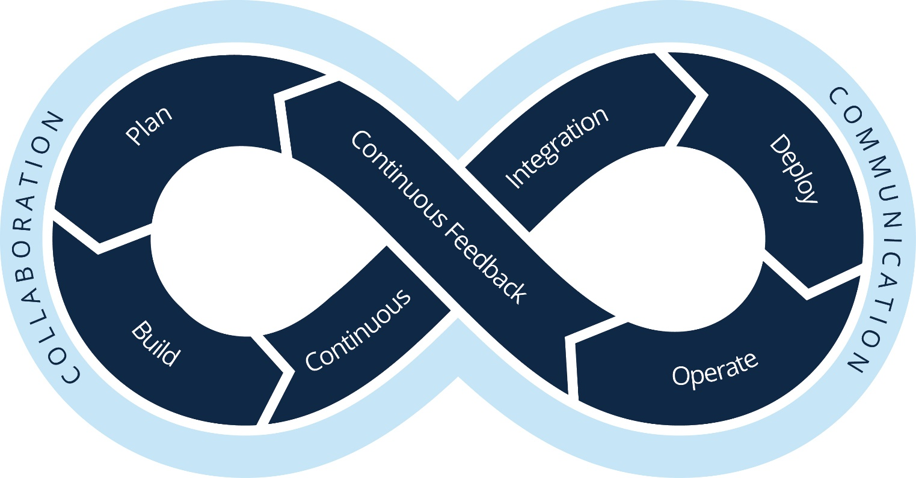
DevOps, DevSecOps: un petit rappel - application life cycLE

Slide 7

La DevOps Foundation : pourquoi ?
Contexte et problématiques
Un parc applicatif hétérogène en termes de:
Technologies
Pratiques de développement exemples
La plupart des équipes a des besoins communs:
Builder les livrables (jar, war, nuget, image Docker, …)
Lancer les scans de qualité de code : Sonarqube
Lancer les scans sécurité obligatoires : Fortify, NexusIQ, et Sysdig
Déployer les applicatifs
…mais toutes construisent leur propre chaîne CI/CD en « réinventant la roue » sans nécessairement disposer de l’expertise sur ces sujets d’outillage
La toolchain (CARDIF) en décommissionnement et une nouvelle (ITG) à adopter
Turn-over dans les équipes avec risque de perte de connaissance/maîtrise des toolchains

Slide 8
La DevOps Foundation : LES APPORTS
Implémentation automatisée rapide de la pipeline DevSecOps standard de Cardif
Industrialisation et standardisation complète de la pipeline de CI :
Build des artifacts
Analyses de sécurité intégrées : Fortify, NexusIQ, et Sysdig
Analyses de qualité intégrées : Sonarqube
Evolutivité et maintenance facilitée
une équipe transverse fait les mises à jour en central pour tous les projets migrés sous la DF (en cible 400 projets) i.e. les équipes n’ont plus à faire ces mises à jour chacune de leur côté ➔ Gains en termes de délais et de coûts (CardiFIT)
Code ouvert offrant la possibilité de faire des propositions, d’apporter des corrections ou des améliorations

Slide 9
La DevOps Foundation : LES APPORTS
« Interface » unique pour paramétrer la CI
Possibilité de migrer facilement d’un serveur de CI à un autre
Centralisation de la connaissance au niveau du CoE CLOUD DevOps avec:
Support interne
Documentation
Ouverture aux autres entités du groupe BNPP
Partage entre entités
Mise en commun de connaissances
Retours d’expérience, amélioration de la DF
Reconnaissance des équipes de Cardif et de son savoir-faire au sein du Groupe

Slide 10
Mise en place d’une offre CI/CD sur étagère
Comment cela fonctionne-t-il?
En incluant seulement trois fichiers !

Slide 11
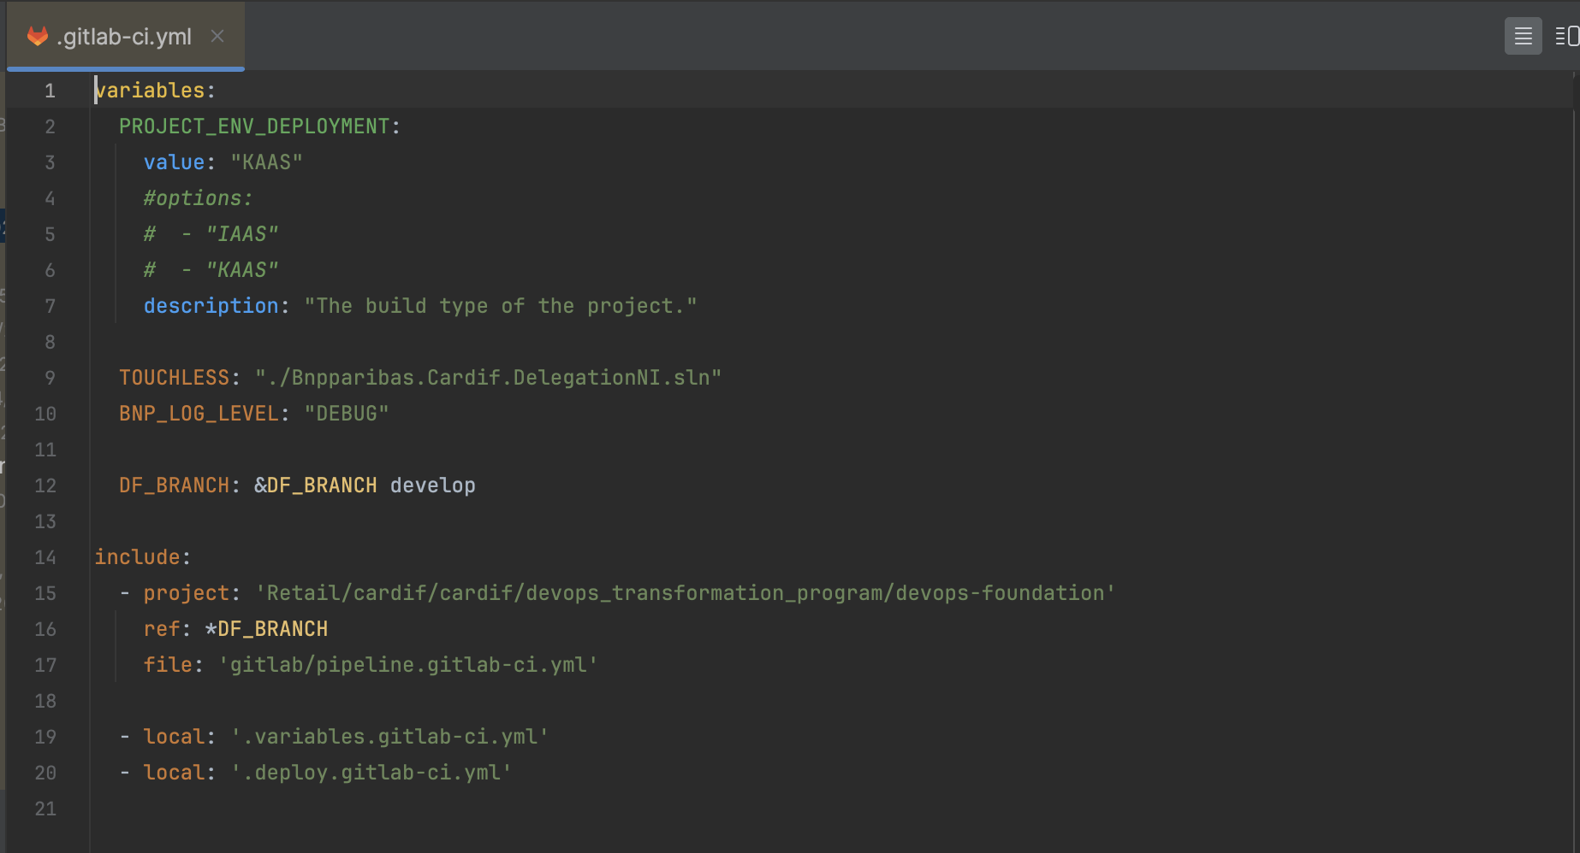
Dans le cas de GITLAB, le fichier .GITLAB-CI.YML

Slide 12
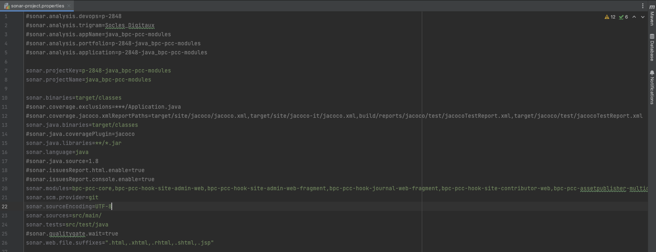
Sonar-project.properties sauf pour les PROJETS DOTNET

Slide 13
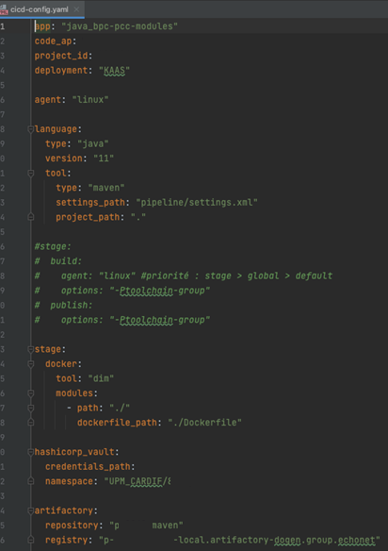
Cicd-config.yaml

Slide 14
Remerciement
Je remercie mon tuteur de Stage Frédéric JUSTIN ainsi que Francois BURNOUF qui m’ont accompagné durant ces 5 semaine de stage au sein de l’equipe & a ma mentor
Anne STACHNICK CULOT pour m’avoir trouver une place au sein de BNP.

